Slide 1
jQuery

Slide 2
Nội dung
Giới thiệu về jQuery
Selector - xử lý luồng lách giữa các đối tượng HTML
Atributes - Xử lý các thuộc tính của đối tượng HTML
DOM - xử lý Data Object Model
Effect - xử lý hiệu ứng
Event - xử lý sự kiện
Form - xử lý sự kiện liên quan tới form

Slide 3
Giới thiệu jQuery
jQuery là thư viện được viết bằng ngôn ngữ JavaScript hỗ trợ cho việc thiết kế giao diện trên Web.
jQuery có thể cải thiện hiệu suất của ứng dụng
jQuery tương thích hầu hết các trình duyệt
jQuery giúp thực hiện UI mà không phải viết nhiều dòng code
jQuery bạn có thể tạo ra các hiệu ứng đẹp mắt cho website.

Slide 4
Thực thi jQuery
Bước 1: khai báo thư viện jQuery
Bước 2: Xác định thành phần cần xử lý bằng jQuery
Bước 3: xác định các thuộc tính, giá trị cần thay đổi
Bước 4: xác định sự kiện xảy ra trên từng thành phần của trang HTML

Slide 5
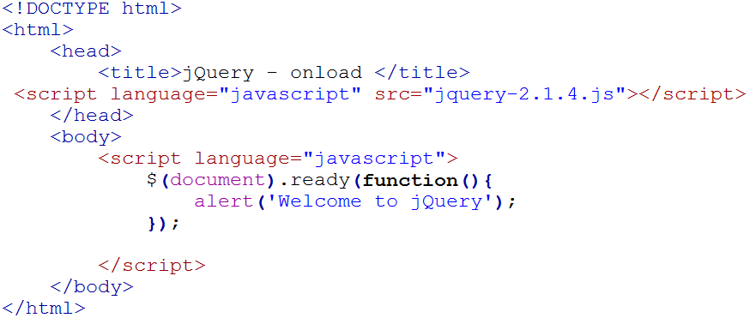
Sự kiện onload jQuery
$(document).ready(function(){
/*Nội dung bên trong*/
});
B1: Khai báo thư viện jQuery

Slide 6
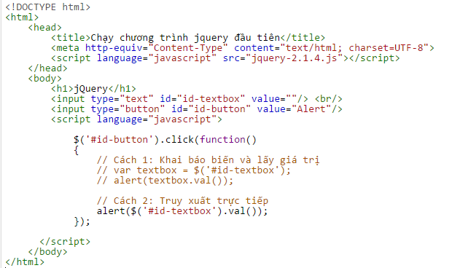

Ví dụ 1
Khai báo thư viện jQuery
Gán sự kiện click cho thẻ HTML có id= “id-button”
Lấy giá trị của thẻ HTML có id= “id-textbox”

Slide 7
Selector
Selector được sử dụng để chọn một hoặc nhiều phần tử HTML. Selector bắt đầu với ký hiệu đô la và cặp dấu ngoặc đơn $().
STT | Selector & Mô tả | Ví dụ
1 | Tag Name Biểu diễn một tên thẻ có sẵn | $('p') chọn tất cả đoạn văn có thẻ p trong trang tài liệu.
2 | Tag ID Biểu diễn một tên thẻ có sẵn với ID đã cho | $('#some-id') chọn tất cả phần tử đơn trong tài liệu mà có một ID là some-id
3 | Tag Class Biểu diễn một thẻ có sẵn với lớp đã cho | $('.some-class') chọn tất cả các phần tử trong tài liệu mà có một lớp là some-class.

Slide 8
Selector
STT | Cú pháp | Ý nghĩa
1 | $('*') | Chọn tất cả các thẻ HTML
2 | $('.class-name') | Chọn thẻ HTML có class class-name
3 | $('element') | Chọn tất cả thẻ có tên là element, ví dụ $('a') tức là chọn tất cả thẻ a
4 | $('#id-name') | Chọn thẻ có id là id-name
5 | $('#id-name, .class-name') | Chọn thẻ có id là id-name hoặc có class là class-name. Đây là truy vấn dựa vào nhiều dâu hiệu cách nhau bởi dấu phẩy

Slide 9
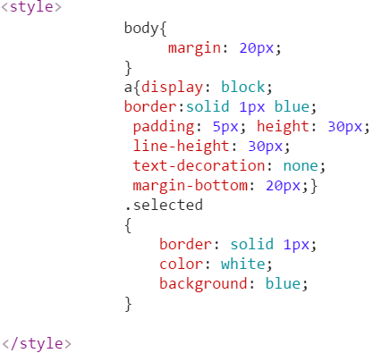
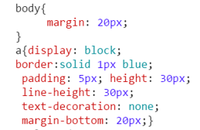
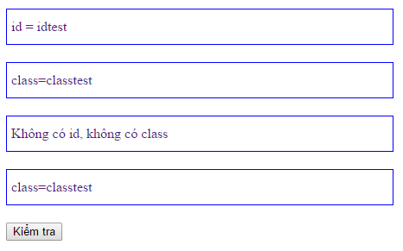
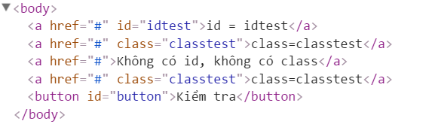

Slide 10
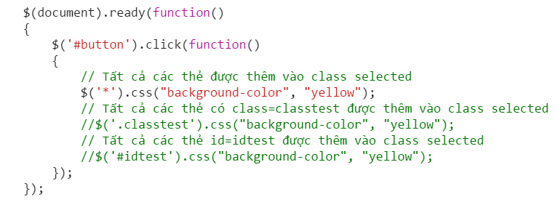
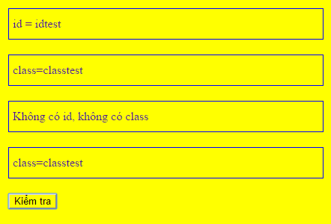

Slide 11
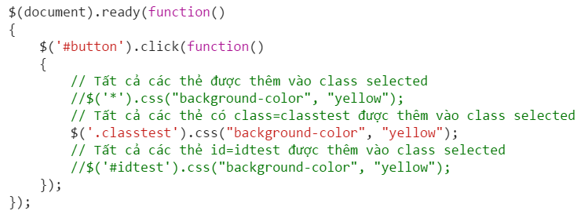
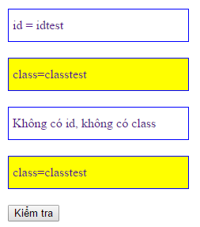

Slide 12
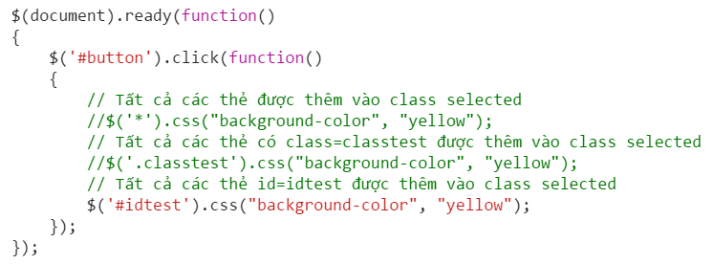
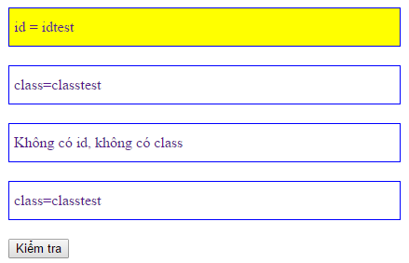

Slide 13
Attributes
Hàm addClass() có tác dụng thêm class cho đối tượng Object HTML nào đó.
Hàm này removeClass() có tác dụng xóa class cho đối tượng Object HTML nào đó.
Hàm attr() dùng để lấy giá trị hoặc gán giá trị cho các thuộc tính của một hoặc nhiều thẻ HTML
Hàm removeAttr() xóa thuộc tính cần xóa.

Slide 14

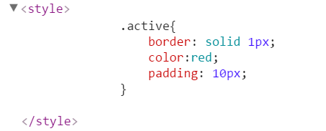
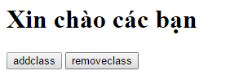
Attributes

Slide 15
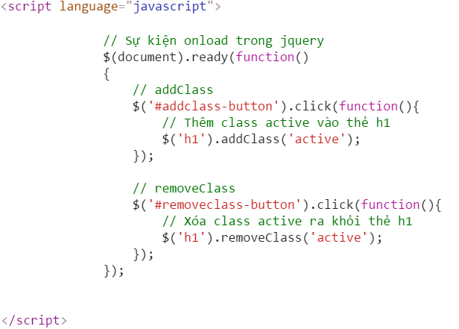
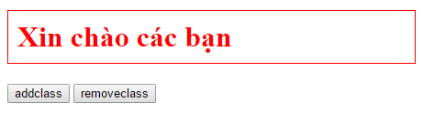
Attributes

Slide 16
Attributes
Hàm prop() dùng để lấy giá trị các thuộc tính của thẻ (các thuộc tính có giá trị true/false)
Hàm hasClass() dùng để kiểm tra một đối tượng HTML có tồn tại className nào đó hay không?
$('selector').hasClass(className)
Kết quả:
TRUE nếu đối tượng có class truyền vào
FALSE nếu đối tượng không có class truyền vào

Slide 17
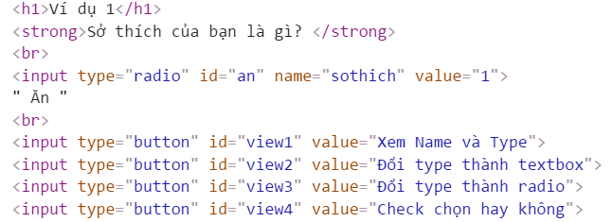
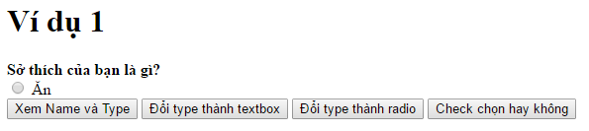
Attributes

Slide 18
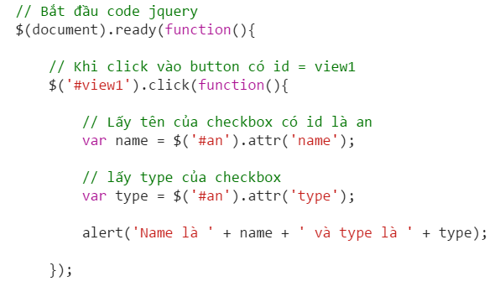
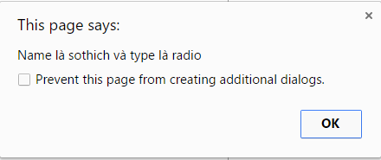
Attributes

Slide 19
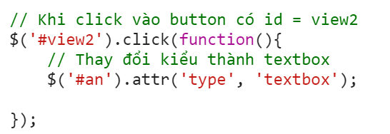
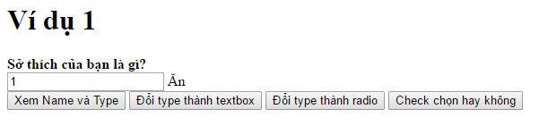
Attributes

Slide 20
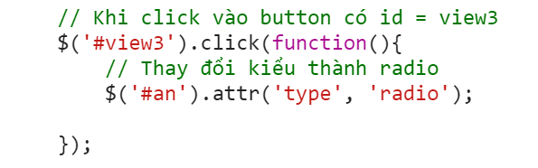
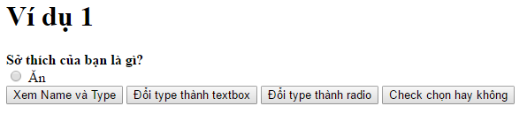
Attributes

Slide 21
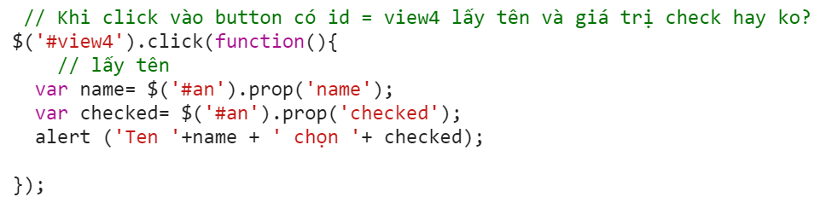
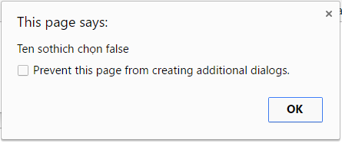
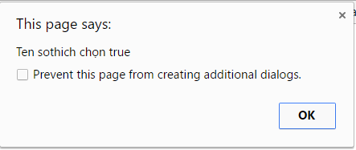
Attributes

Slide 22
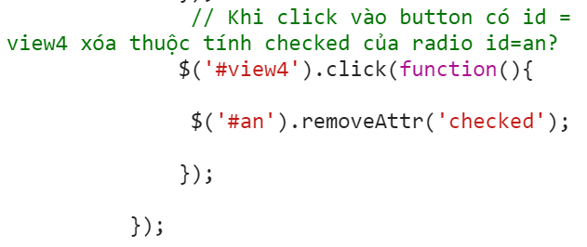
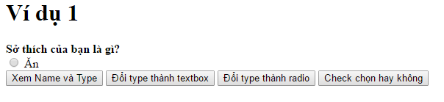
Attributes

Slide 23
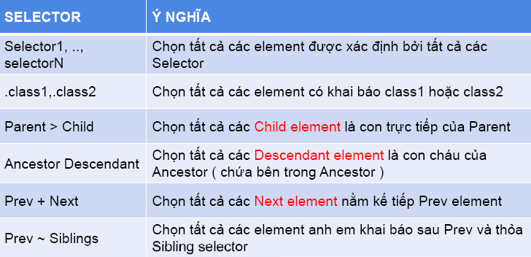
Selector theo quan hệ phân cấp
Notes:
Proposal: đề nghị
23

Slide 24
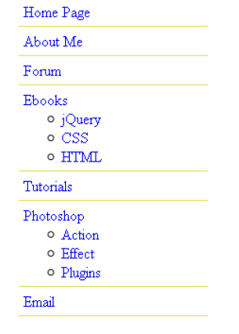
Ví dụ:
Định dạng list-item tầng 1
Highlight chỉ cho list items ở tầng 1
CSS
.highlight {
border-bottom: 1px solid #e6db55;
padding: 5px;
}
JQUERY
$(document).ready(function() {
$('#nav > li').addClass('highlight');
});
Notes:
Proposal: đề nghị
24

Slide 25
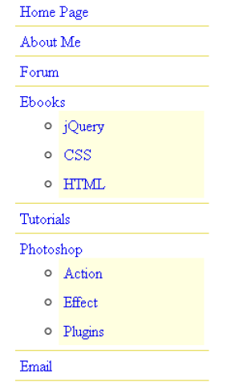
Ví dụ:
Định dạng list-item tầng 2
CSS
.background {
color: #e6db55; }
JQUERY
$(document).ready(function() {
$('#nav> li').addClass('highlight');
$('#nav li:not(.highlight)').addClass('background');
});
Notes:
Proposal: đề nghị
25

Slide 26
Form Selector
SELECTOR | Ý NGHĨA
:input | Chọn tất cả các thẻ input, textarea trên form
:text | Chọn tất cả các textfield trên form
:password | Chọn tất cả các password field
:radio | Chọn tất cả các radio button
:checkbox | Chọn tất cả các checkbox
:submit | Chọn tất cả các button submit
:reset | Chọn tất cả các button reset
:image | Chọn tất cả các image
:button | Chọn tất cả các generalized button
:file | Chọn tất cả các control upload file

Slide 27
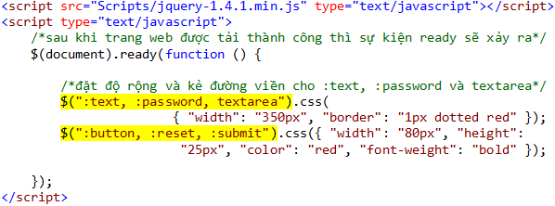
Form Selector

Slide 28

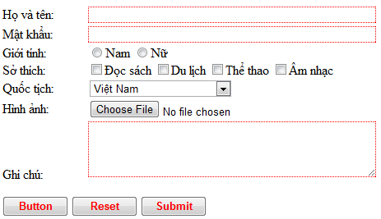
Bộ chọn các phần tử form

Slide 30
Bộ lọc Selector
JQuery Selector thường trả về 1 tập đối tượng. JQuery Filter được dùng để lọc trên kết quả chọn của JQuery Selector.
Có 6 loại Filter:
Basic: lọc phần tử ở vị trí đầu tiên, cuối cùng, chẵn, lẻ,…
Content: lọc dựa trên nội dung
Visibility: lọc dựa trên trạng thái hiển thị của Selector
Attribute: lọc dựa trên thuộc tính của element
Child: lọc dựa trên mối quan hệ với element cha
Form: lọc trên các thành phần khai báo trên Form

Slide 31
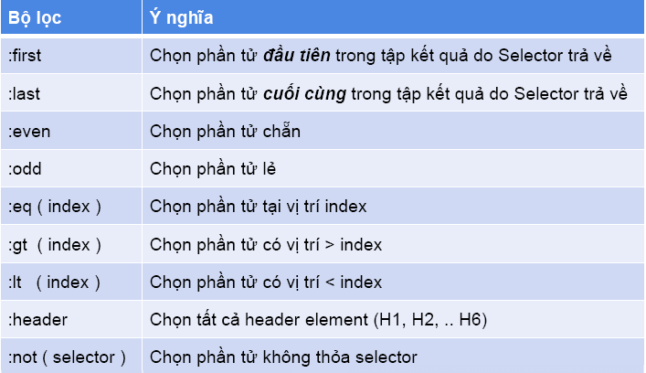
Bộ lọc Selector cơ bản

Slide 32
Basic Jquery Filter
32

Slide 33
Basic Jquery Filter
33

Slide 34
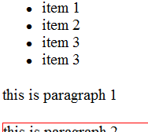
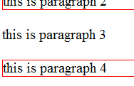
Basic Jquery Filter
34

Slide 35
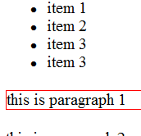
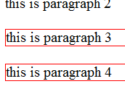
35

Slide 36
Bộ lọc Selector thuộc tính
Cú pháp | Ý nghĩa
$('[thuộc tính]') | Tìm thẻ HTML chỉ cần CÓ thuộc tính là được
$('[thuộc tính*="value"]') | Tìm thẻ HTML có thuộc tính CHỨA chuỗi value
$('[thuộc tính^="value"]') | Tìm thẻ HTML có thuộc tính phải BẮT ĐẦU bằng chuỗi value
$('[thuộc tính$="value"]') | Tìm thẻ HTML có thuộc tính KẾT THÚC bằng chuỗi value
$('[thuộc tính="value"]') | Tìm thẻ HTML có thuộc tính = value
$('[thuộc tính!="value"]') | Tìm thẻ HTML có thuộc tính có giá trị KHÁC value

Slide 37
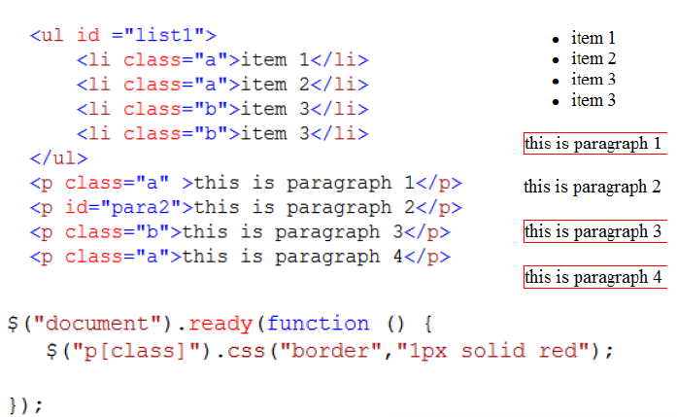

Slide 38
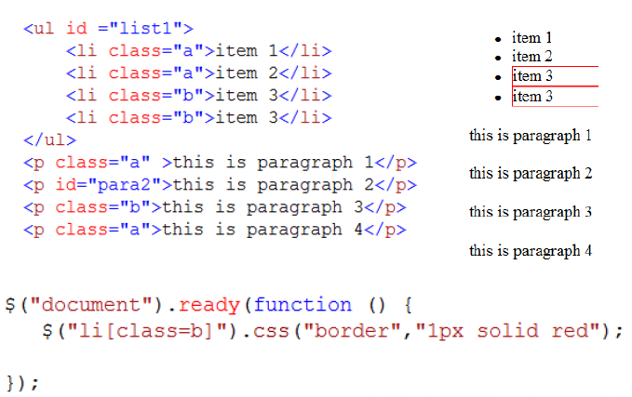

Slide 39
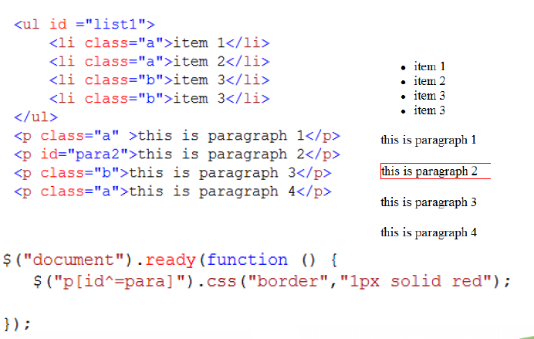

Slide 40
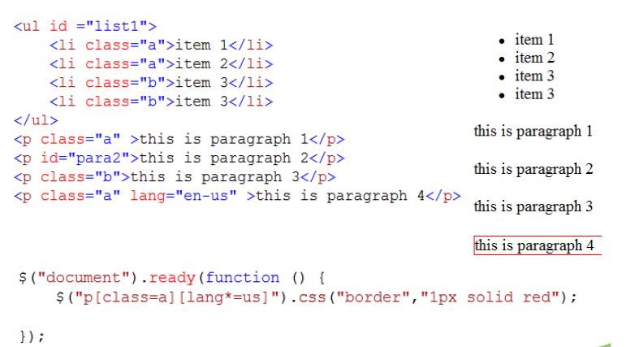

Slide 41
Bộ lọc Selector cơ bản
Filter | Ý nghĩa
:contains (text) | Lọc các phần tử có chứa chuỗi text
:empty | Lọc các phần tử rỗng
:has(selector) | Lọc các phần tử có ít nhất 1 phần tử selector
:parent | Lọc ít nhất 1 phần tử có ít nhất 1 con hoặc text (không rỗng)
:visible | Lọc các phần tử có trạng thái hiển thị visible
:hidden | Lọc các phần tử có trạng thái ẩn hidden

Slide 42
Các phương thức cho Selector
Thuộc tính | Ý nghĩa
.next() | Chọn các phần tử kế bên selector đang chọn
.nextAll() | Chọn TẤT CẢ các phần tử kế bên selector đang chọn
.prev() | Chọn các phần tử phía trước selector đang chọn
.prevAll() | Chọn các TẤT CẢ phần tử trước selector đang chọn
. andSelf() | Chọn các selector đang chọn

Slide 43

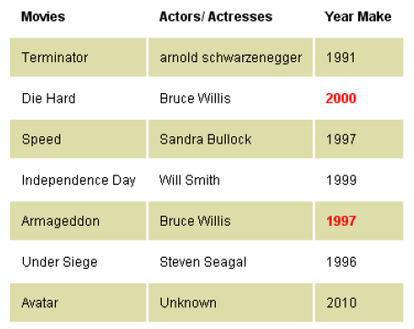
Định dạng từng ô cụ thể

Slide 44


Slide 45

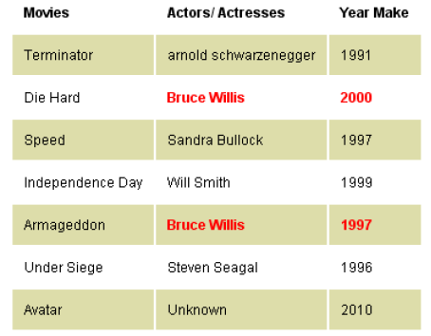

Slide 46
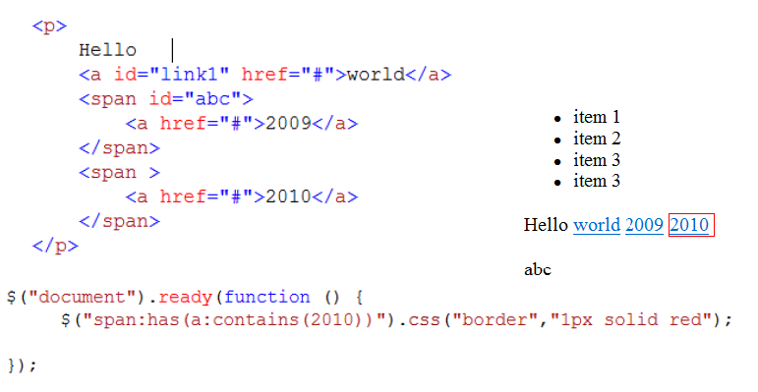
Bộ lọc Selector cơ bản

Slide 47
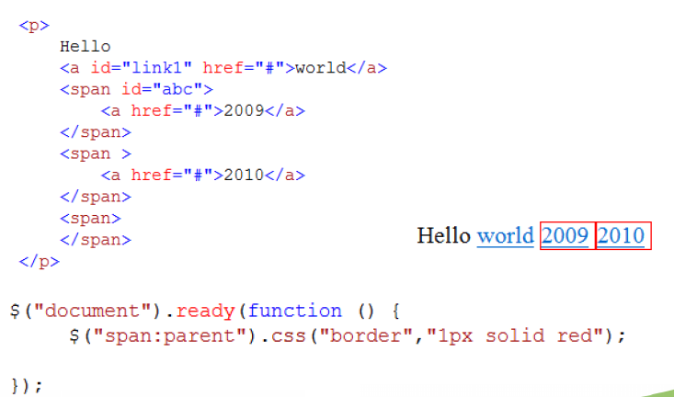
Bộ lọc Selector cơ bản

Slide 48
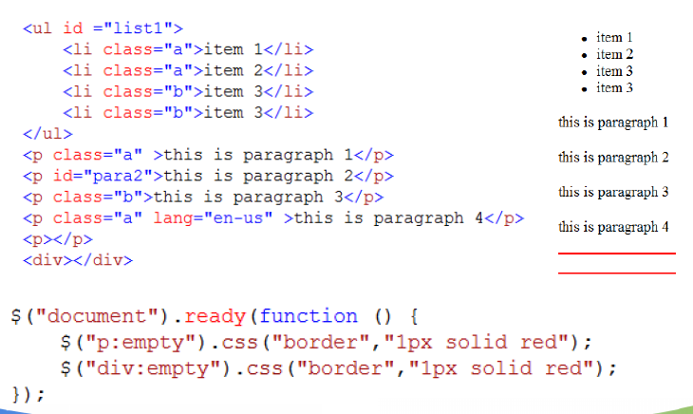
Bộ lọc Selector cơ bản

Slide 49
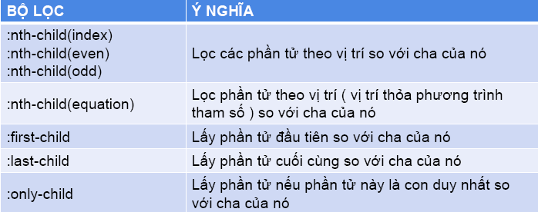
Bộ lọc Selector con cháu

Slide 50

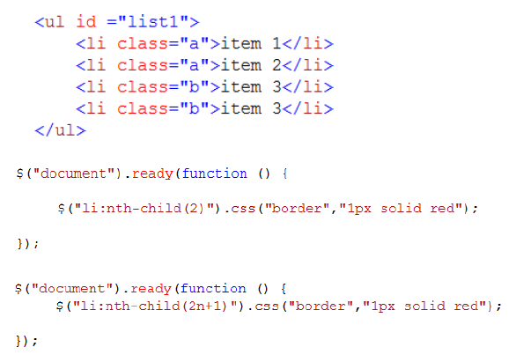

Slide 51

DOM

Slide 52

DOM
Duyệt danh sách các element trong document

Slide 53

DOM
Truy cập, thay đổi nội dung trong element

Slide 54

DOM

Slide 55

DOM

Slide 56
Thêm nội dung DOM
Phương thức | Ý nghĩa
append(nội dung) | Chèn nội dung vào sau nội dung selector đang chọn
appendTo(selectorthamso) | Chèn nội dung của selector đang chọn vào sau selectorthamso
prpend(content) | >< append()
prependTo(selectorthamso) | >< appendTo(selectorthamso)
after (content) | Chèn sau,
before (content) | CHèn trước

Slide 57


Slide 58





Slide 59



Slide 60

Làm việc với CSS
Notes:
Proposal: đề nghị
60

Slide 61

Làm việc với CSS
Notes:
Proposal: đề nghị
61

Slide 62

Làm việc với CSS
Notes:
Proposal: đề nghị
62

Slide 63
Hiệu ứng: Effects

Slide 64

Hiệu ứng: Effects
Notes:
Proposal: đề nghị
64

Slide 65

Hiệu ứng: Effects
Ẩn, hiện element
Notes:
Proposal: đề nghị
65

Slide 66

Hiệu ứng: Effects
Fade-in, fade-out
Notes:
Proposal: đề nghị
66

Slide 67

Hiệu ứng: Effects
Fade-in, fade-out
Notes:
Proposal: đề nghị
67

Slide 68

Hiệu ứng: Effects
Sliding
Notes:
Proposal: đề nghị
68

Slide 69

Hiệu ứng: Effects
Sliding
Notes:
Proposal: đề nghị
69

Slide 70

Hiệu ứng: Effects
Custom animation effect
Notes:
Proposal: đề nghị
70

Slide 71

Hiệu ứng: Effects
Custom animation effect
Notes:
Proposal: đề nghị
71

Slide 72
Sự kiện: events
Trong javascript, để xuất hiện thông báo với người dùng khi click vào liên kết bạn phải viết như sau:
<a class="click" href="#" onclick="arlert('Welcome to Ewebvn.Com')">Click me</a>
Nhưng với jQuery thì chúng ta có thể sử dụng bộ selector để thao tác với các sự kiện như sau:
$("a.click").click(function() { alert("Welcome to Ewebvn.Com"); });
Notes:
Proposal: đề nghị
72

Slide 73
Sự kiện: events
Javascript cung cấp Bộ quản lý sự kiện window.onload cho phép chúng ta thực thi một hàm nào đó.
window.onload sẽ được thực thi sau khi trình duyệt tải xong toàn bộ tài liệu cần thiết bao gồm stylesheet, hình ảnh…
jQuery cung cấp cho chúng ta bộ quản lý sự kiện $(document).ready() nhưng với những ưu điểm vượt trội hơn sự kiện window.onload
$(document).ready() sẽ được thực thi ngay khi các phần tử DOM được sẵn sàng mà không cần đợi các tài liệu như stylesheet hay hình ảnh tải xong. Do đó quá trình xử lý vào thao tác sẽ diễn ra nhanh hơn.
Notes:
Proposal: đề nghị
73

Slide 74
Sự kiện: events
Cách đăng ký bộ quản lý sự kiện trong jQuery
Cách1:
$(document).ready(function() {
//Code và các chương trình thực thi 3})
Cách 2:
$().ready(function() {
//Code và các chương trình thực thi 3})
Cách 3:
$(function() {
//Code và các chương trình thực thi 3})
Notes:
Proposal: đề nghị
74

Slide 75
Sự kiện: events
Một số sự kiện thường sử dụng trong jQuery
1. Các sự kiện đối với trình duyệt
error(): Xảy ra khi trình duyệt gặp lỗi trong quá trình tải tài liệu, ví dụ liên kết đến hình ảnh bị gãy, …
resize(): khi người dùng thay đổi kích thước cửa sổ trình duyệt
scroll(): Xử lý tác tác vụ khi người dùng cuộn trang
Notes:
Proposal: đề nghị
75

Slide 76
Sự kiện: events
Một số sự kiện thường sử dụng trong jQuery
2. Các sự kiện với Form
focus(): khi con trỏ chuột đang tác động tại phần tử Form
blur(): Thực hiện khi click chuột ra ngoài phần tử form
change(): khi giá trị của phần tử form được thay đổi
select(): khi phần tử form được chọn
submit(): Khi form được submit
Notes:
Proposal: đề nghị
76

Slide 77
Sự kiện: events
Một số sự kiện thường sử dụng trong jQuery
3. Sự kiện với bàn phím
focusin(): tương tự focus()
focusout(): tương tự blur()
keyup(), keydown(), keypress(): Xảy ra khi đang nhập liệu vào Form
Notes:
Proposal: đề nghị
77

Slide 78
Sự kiện: events
Một số sự kiện thường sử dụng trong jQuery
4. Sự kiện đối với chuột
click(): Khi người dùng click chuột
hover(): di chuyển chuột lên đối tượng
toggle(): Thực hiện theo các lần click chuột của người dùng, ví dụ thay đổi giữa trạng thái ẩn hiện của phần tử
Notes:
Proposal: đề nghị
78

Slide 79

Sự kiện: events
Xử lý nhanh một số sự kiện thường gặp
Notes:
Proposal: đề nghị
79

Slide 80

Sự kiện: events
Cung cấp các thông tin về event để xử lý
$("div").click(function (evt)
{
$(this).html("pageX:" + evt.pageX + ", pageY:" + evt.pageY + ",
type:" + evt.type + ", target:" + evt.target);
});
Notes:
Proposal: đề nghị
80

Slide 81
Một số Vi dụ
Click
mousedown và mouseup
Tình huống: Nhấn trái chuột vào ô vuông xám bên trái thì ô vuông trắng bên phải sẽ hiển thị dòng chữ tương ứng với sự kiện(mouse down hoặc mouse up).
3. mouseenter, mouseleave và mousemove:
Tình huống: Di chuyển chuột vào ô vuông xám bên trái thì ô vuông trắng bên phải sẽ hiển thị số lần sự kiện xảy ra (mouse enter và mouse leave), riêng sự kiện mouse move thì sẽ hiển thị tọa độ của con trỏ chuột trong ô xám
4. Một số thuộc tính thường sử dụng của ObjectEventHandle trong mouse event
pageX, pageY: Tọa độ trên trang web.
clientX, clientY: Tọa độ trên browser.
screenX, screenY: Tọa độ trên màn hình máy tính.
Notes:
Proposal: đề nghị
81

Slide 82


Slide 83

Form validation

Slide 84

Form validation

Slide 85

Luật validation

Slide 86

Q & A

